Slide 1

HMS VICTORY
PORTSMOUTH · INGLATERRA

Slide 2
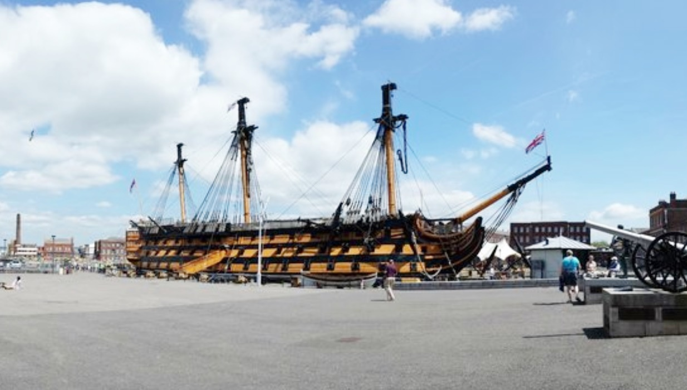
Notes:
2

Slide 3
El HMS VICTORY es un navío de línea británico, famoso por participar en 1805 en la batalla de Trafalgar como buque insignia del almirante Horatio Nelson. Aunque se encuentra en un dique seco del puerto de Portsmouth (Hampshire) en el sur de Inglaterra como museo, el Victory sigue siendo el buque insignia del Segundo Lord del Mar (Second Sea Lord, una distinción honorífica propia de la Marina Real británica). Es el único navío de línea que ha sobrevivido hasta el presente en condiciones originales.​ El estadounidense USS Constitution (botado en 1795) también ha sido conservado, pero no es un navío de línea sino una fragata.
En 1758, después de que el presupuesto y los planos de un nuevo navío de tres puentes fueran aprobados, la Marina Real británica dio orden a los astilleros de Chatham que empezaran la construcción del buque, comenzada al año siguiente, en 1759. Se debatió durante un tiempo acerca de si se debía o no bautizar al buque con el nombre de VICTORY, puesto que el precedente VICTORY había zozobrado en 1744 con toda su tripulación a bordo, pero el HMS VICTORY fue finalmente botado y bautizado en 1765. El resto de obras fue progresivamente completado hasta que en 1778 el navío pudo ser atribuido al servicio activo.
El VICTORY conoció su bautismo de fuego en el año mismo en que entró en servicio, 1778, año en que participó en la primera batalla de Ushant, durante la guerra de Independencia de los Estados Unidos. También participó en la segunda batalla de Ushant (1781, también durante la guerra de Independencia estadounidense) y en la batalla del Cabo de San Vicente (1797, durante las guerras revolucionarias francesas). En febrero de 1798 el Almirantazgo Británico decidió anclar al VICTORY en Chatham para que fuera reconvertido en un buque hospital destinado a prisioneros de guerra españoles y franceses.

Slide 4
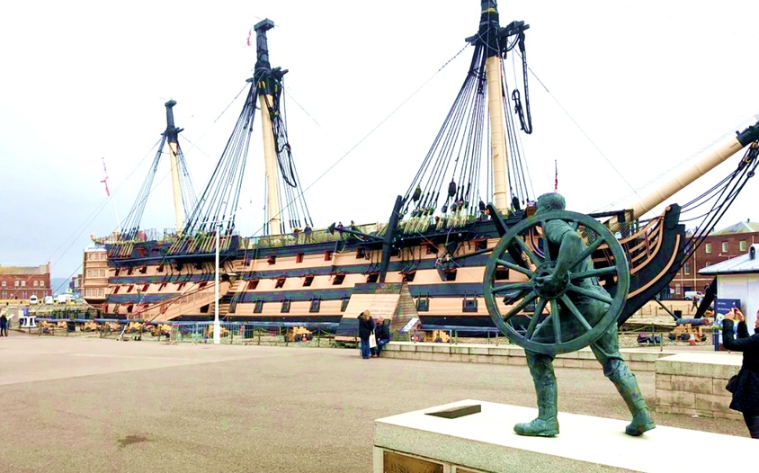
Notes:
4

Slide 5
Sin embargo, al año siguiente, en octubre de 1799, el HMS IMPREGNABLE encalló por accidente frente a las costas de Inglaterra. Escaseando cada vez más en primera línea de combate los buques de tres puentes, la pérdida de este tres puentes hizo tomar al estado mayor británico la decisión de volver a poner al VICTORY en servicio activo en alta mar. Las obras de reacondicionamiento para el combate naval, en Portsmouth, encontraron una serie de dificultades y tuvieron que durar tres años, de 1800 a 1803. El 11 de abril de ese año zarpó de Portsmouth al mando del capitán Samuel Sutton, quien a bordo del VICTORY recuperó la fragata AMBUSCADE el 28 de mayo (esta fragata británica había sido capturada por los franceses y rebautizada como EMBUSCADE y sólo fue de vuelta a Inglaterra en 1803, cuando recuperó su nombre original inglés).
El 30 de mayo, frente a las costas de Tolón, el capitán Sutton intercambió el mando del VICTORY con el del AMPHION, comandado hasta entonces por el vicealmirante Horatio Nelson, quien daría al VICTORY la fama que aún posee hoy en día. Dos años después de ser asignado al mando del VICTORY, Nelson participó en la batalla de Trafalgar, la más decisiva de las guerras napoleónicas, pues fue la que puso término a las armadas francesa y española ofreciendo de este modo al Reino Unido una supremacía marítima que duraría hasta la Segunda Guerra Mundial. Sin embargo, Nelson no tuvo ocasión de saber de su victoria pues falleció durante la batalla en el curso de un combate cerrado con el REDOUTABLE, un gran navío francés de 74 cañones. Desde las cofas del REDOUTABLE un tirador alcanzó entonces a Nelson. El tiro de mosquete entró por su hombro izquierdo y bajó directamente hasta sus costillas, rompiendo dos de ellas, que perforaron su pulmón izquierdo y cortaron la arteria pulmonar, y finalmente se alojó en su columna vertebral, provocando una lenta muerte al entrar sangre en el pulmón con cada latido del corazón del vicealmirante.

Slide 6
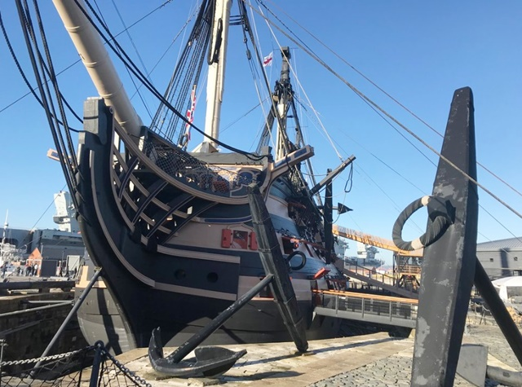

Slide 7
En 1921, unos apasionados de la historia naval británica fundaron la “SAVE THE VICTORY FUND” (que puede traducirse aproximadamente como “FONDO PARA SALVAR AL VICTORY”). El gobierno británico decidió acceder a esta petición para honrar la memoria de Nelson y conmemorar la victoria británica en las guerras napoleónicas, y el 12 de enero de 1922 el buque fue puesto en dique seco en Portsmouth, donde empezó su restauración. Finalmente, después de seis años de obras, el rey Jorge V inauguró al VICTORY como buque museo, aunque el trabajo de restauración continuó todavía durante un cierto tiempo. En 1941, durante la Segunda Guerra Mundial, el VICTORY recibió daños en su casco que fueron causados por un bombardeo de la Luftwaffe, pero pudo ser reparado.
Las últimas obras de restauración tuvieron lugar en 2005. El objeto de esta nueva restauración consistió en dar al VICTORY el aspecto y configuración lo más próximos posibles al aspecto y configuración que el navío tuvo durante la batalla de Trafalgar. Hoy en día, el VICTORY sigue estando oficialmente en servicio activo, a pesar de estar en dique seco. Posee tripulación e incluso capitán, siendo una de las piezas más simbólicas de la Marina Real por su importancia en su última batalla, que daría a Inglaterra la supremacía marítima por casi 150 años.

Slide 8
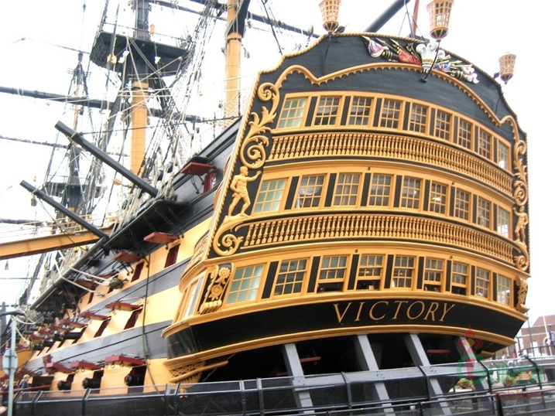

Slide 9
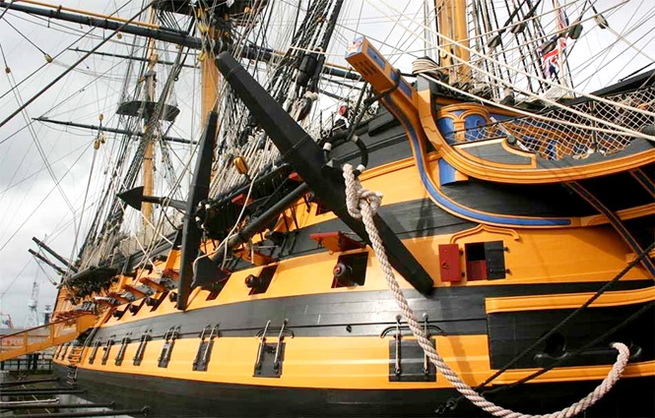

Slide 10
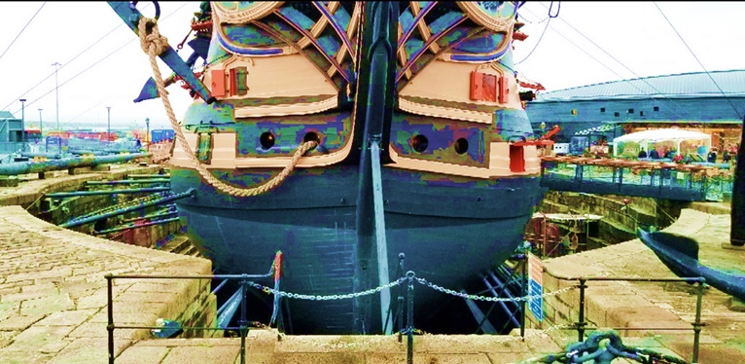

Slide 11
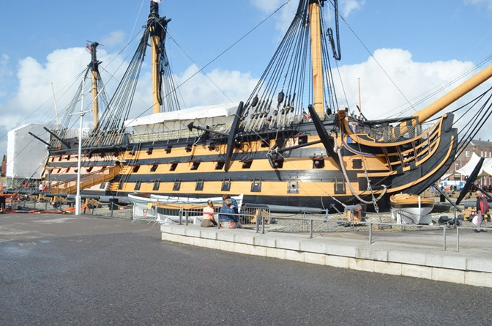

Slide 12
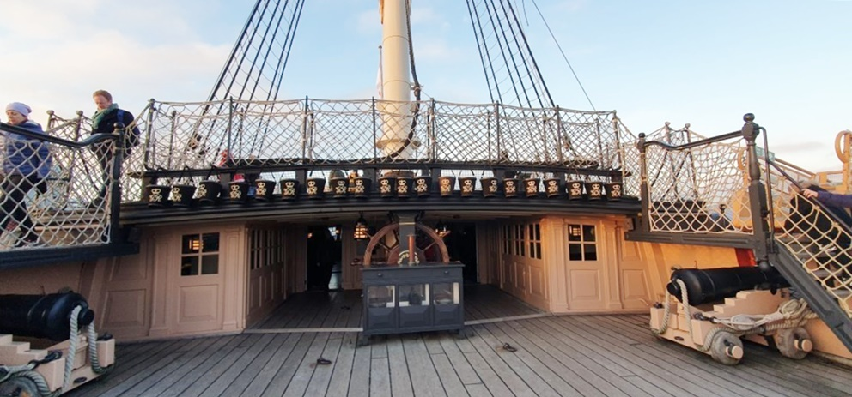

Slide 13
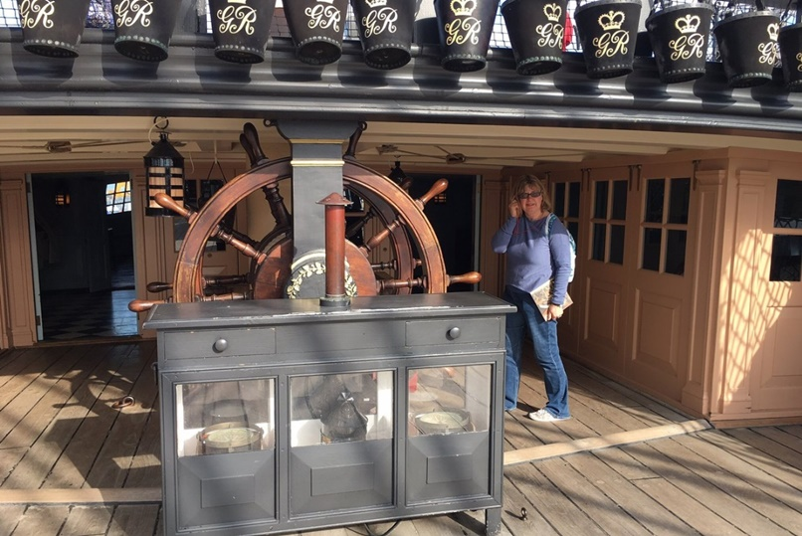

Slide 14
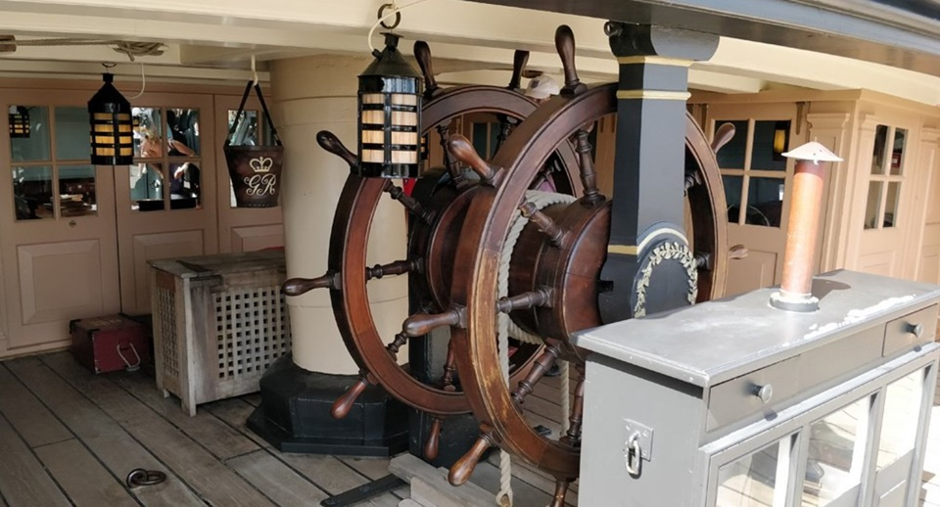

Slide 15
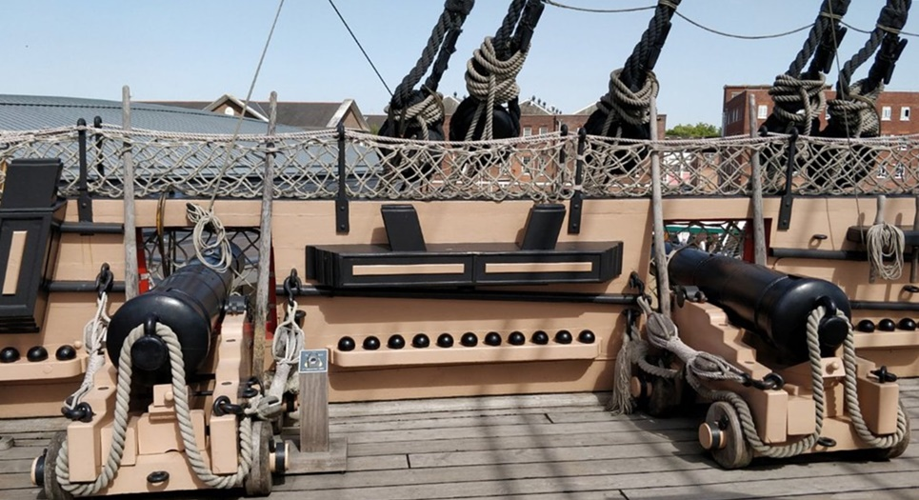

Slide 16
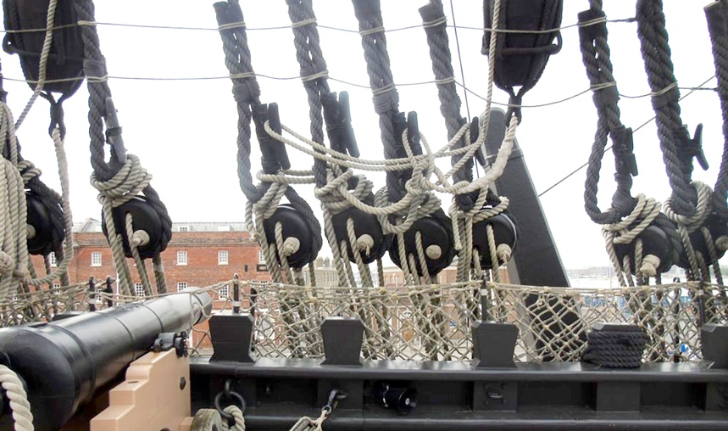

Slide 17
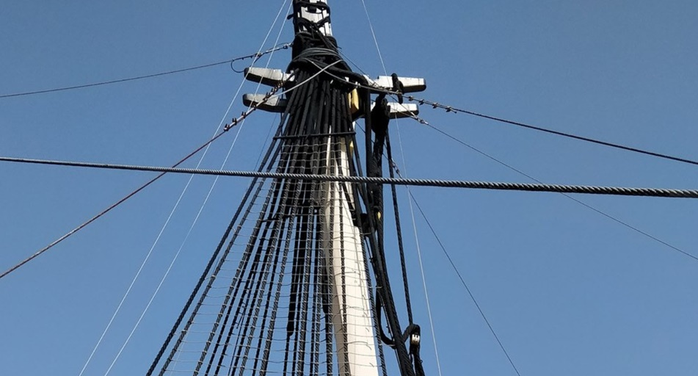

Slide 18
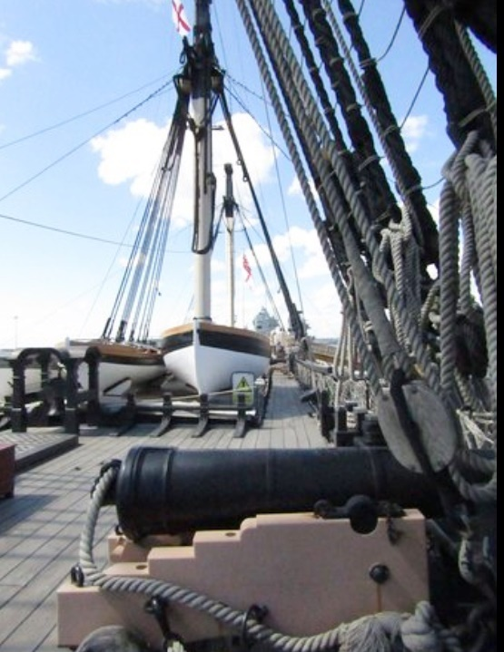
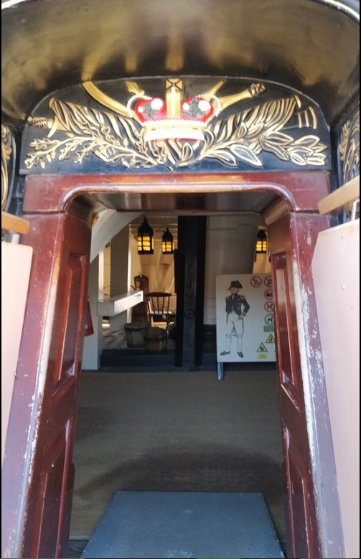

Slide 19
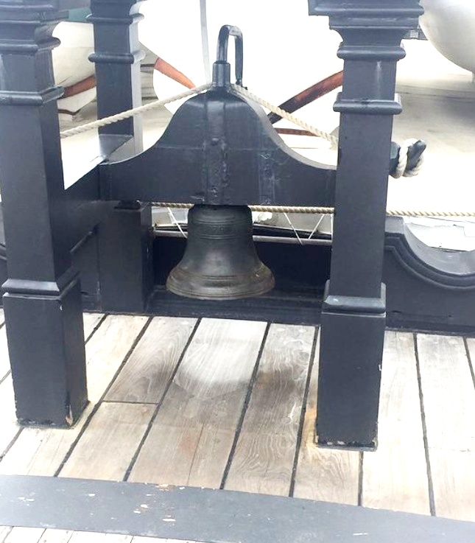

Slide 20
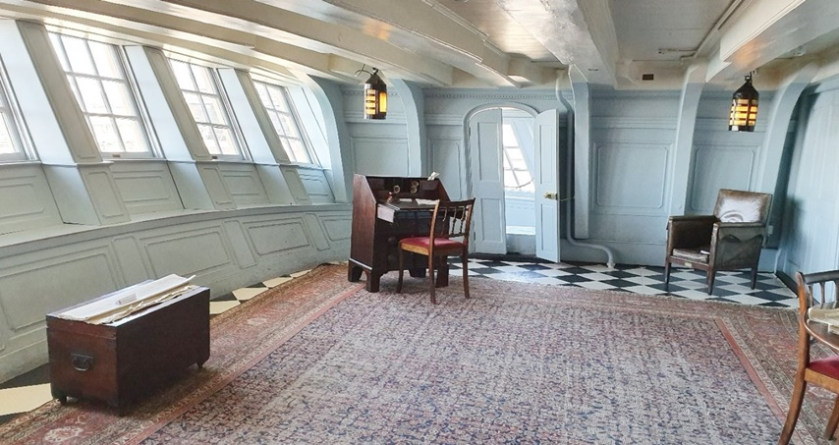

Slide 21
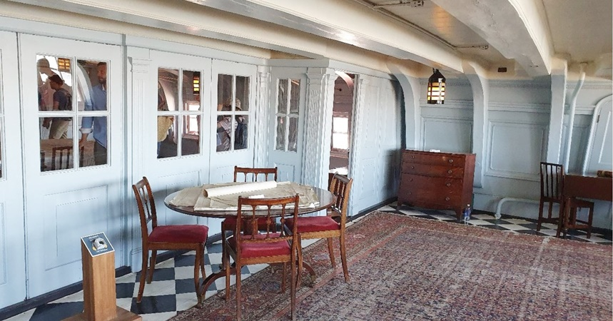

Slide 22
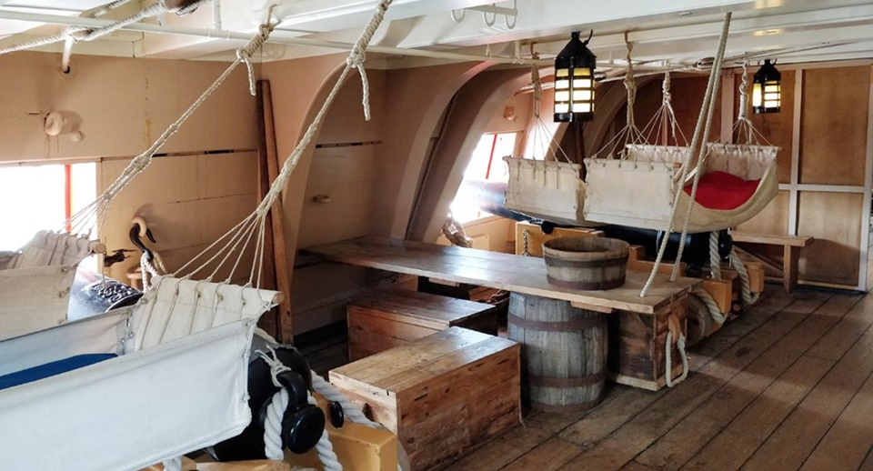

Slide 23
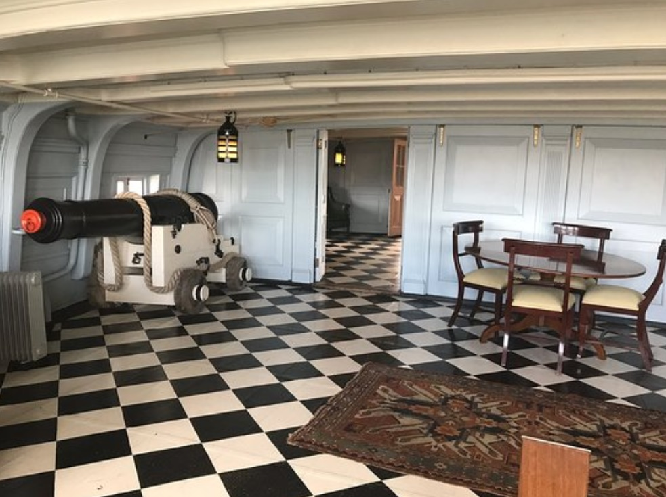

Slide 24
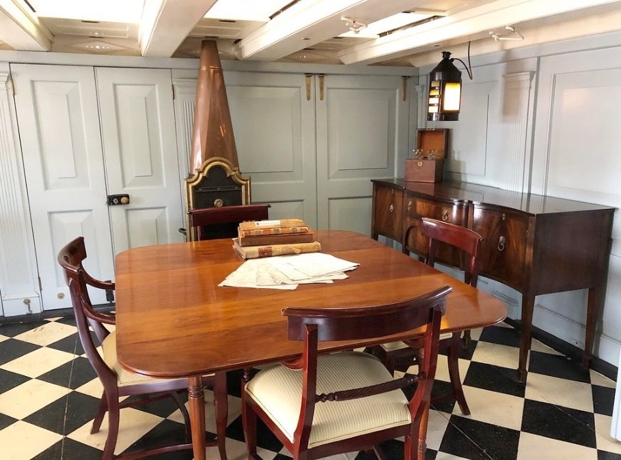

Slide 25
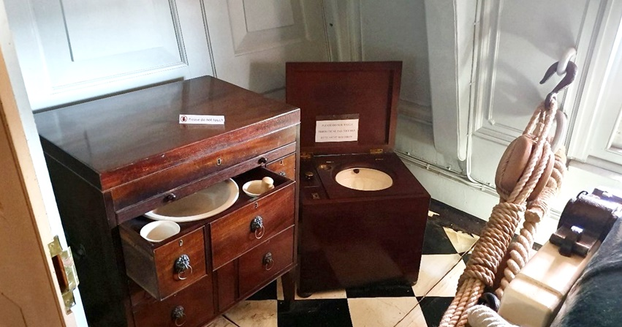

Slide 26
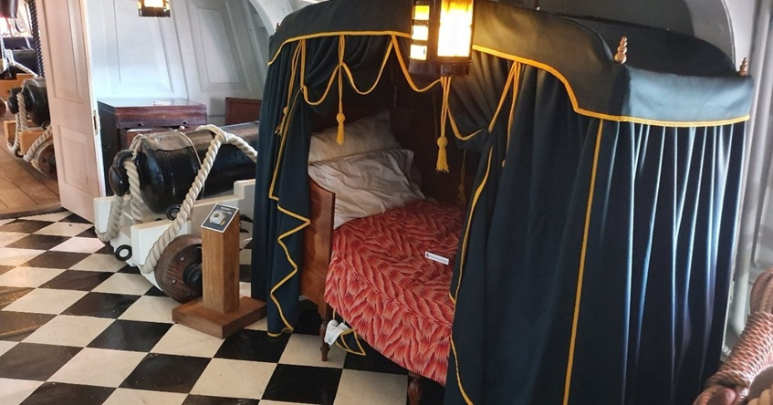

Slide 27
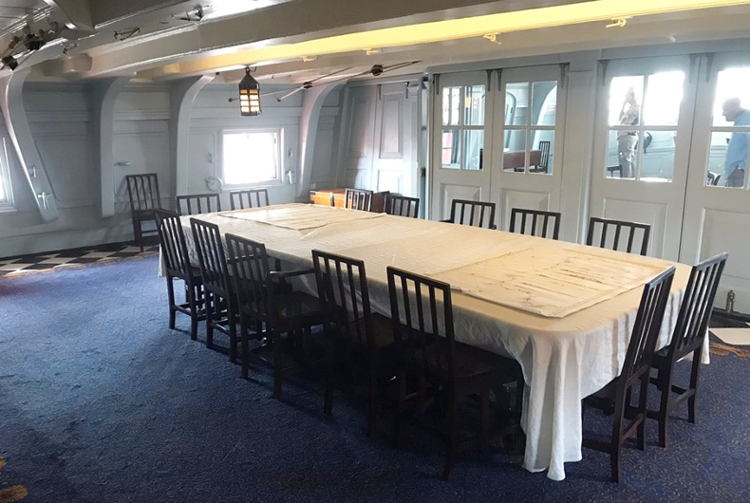

Slide 28
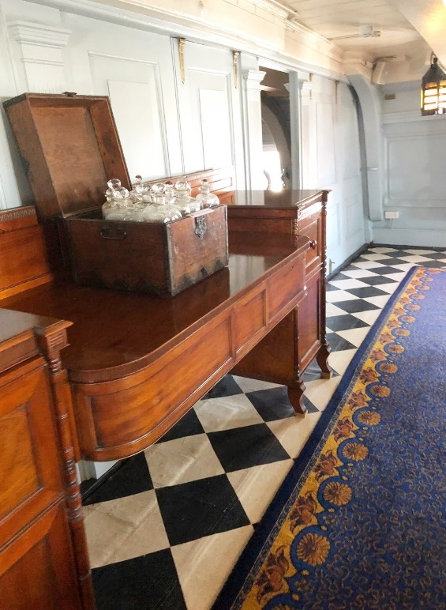
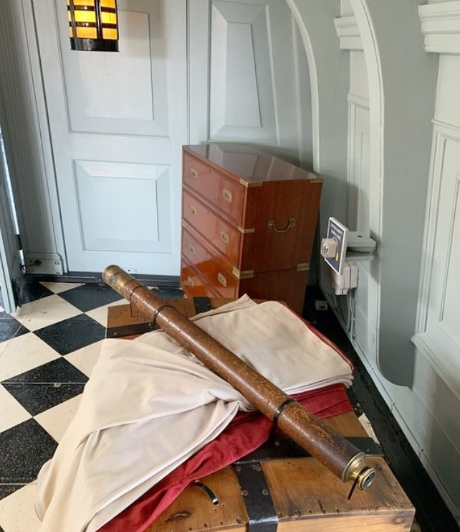

Slide 29
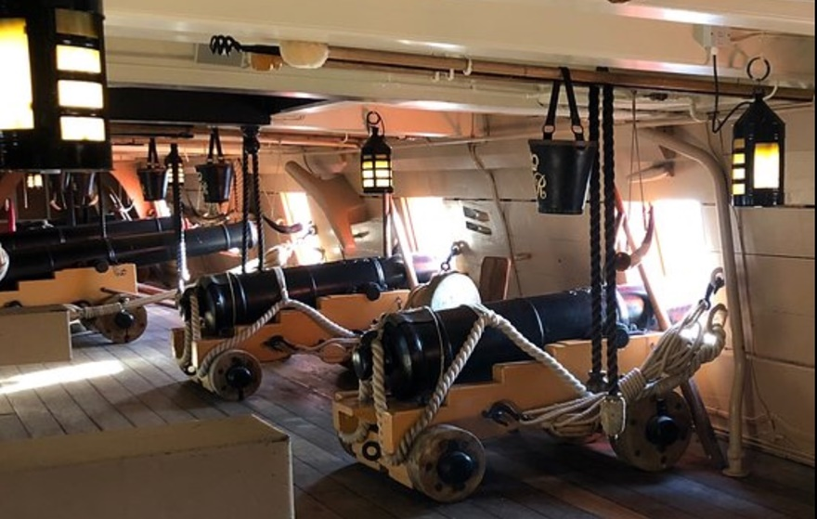

Slide 30
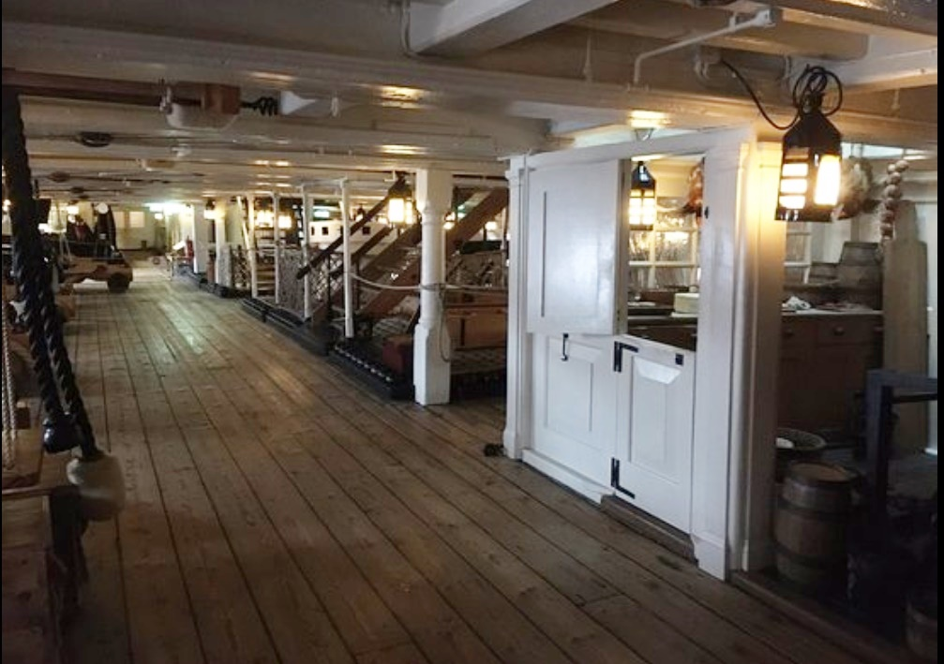

Slide 31
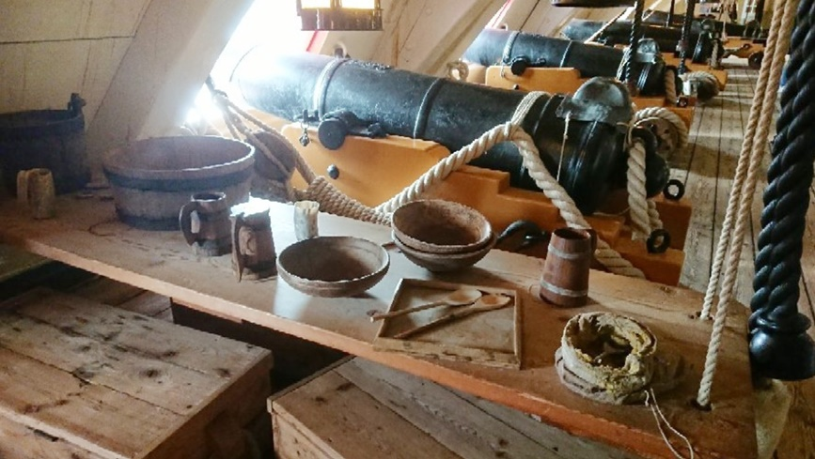

Slide 32
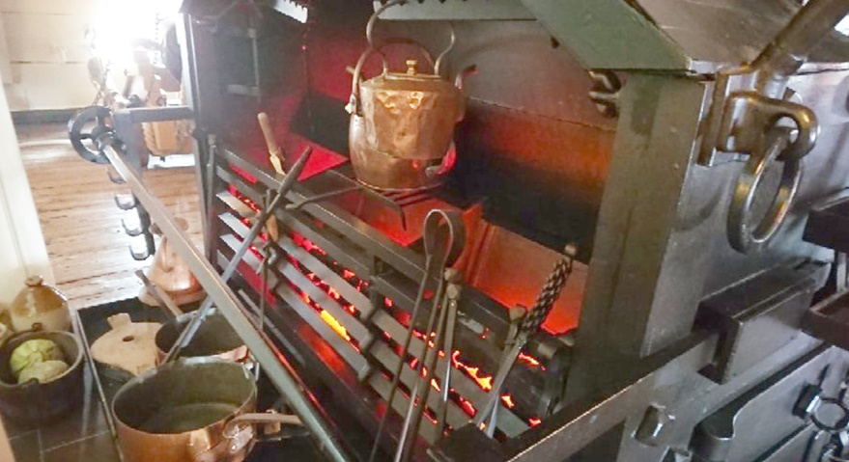

Slide 33
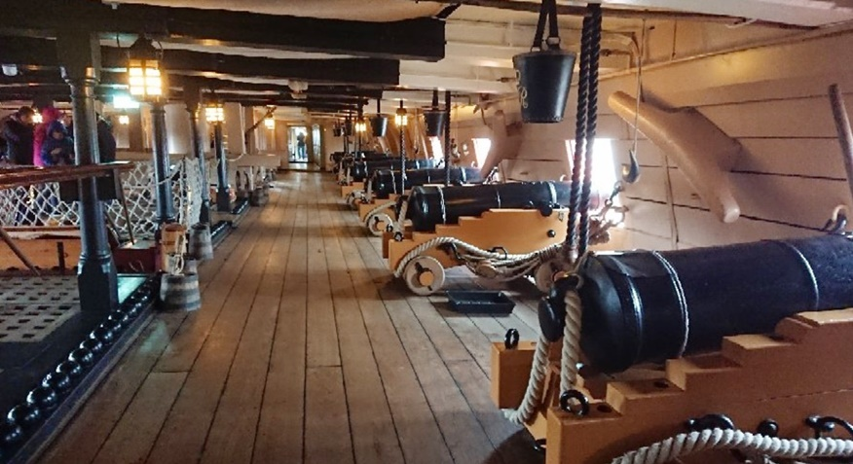

Slide 34
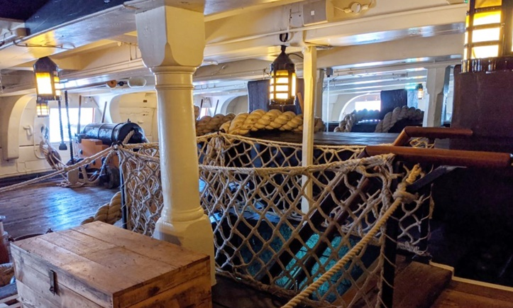

Slide 35
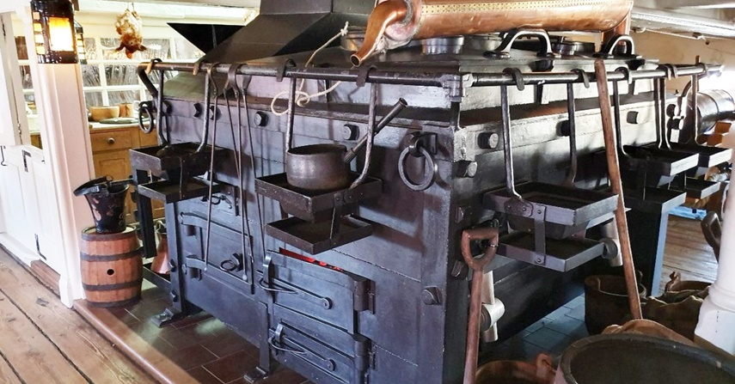

Slide 36
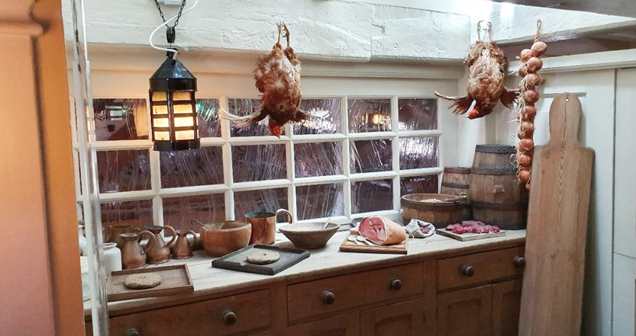

Slide 37
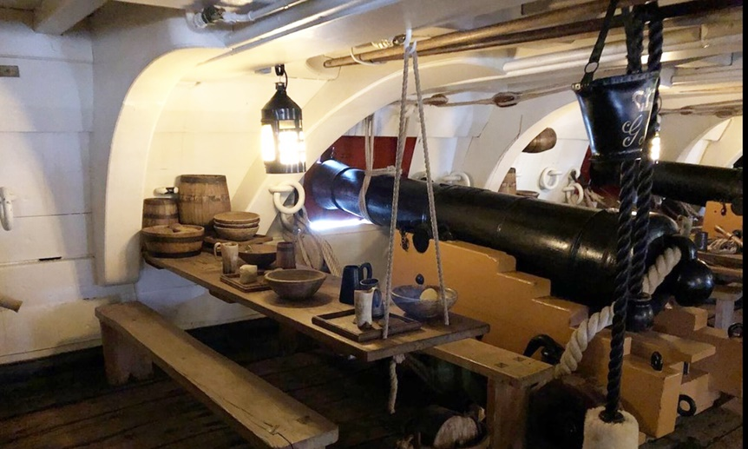

Slide 38
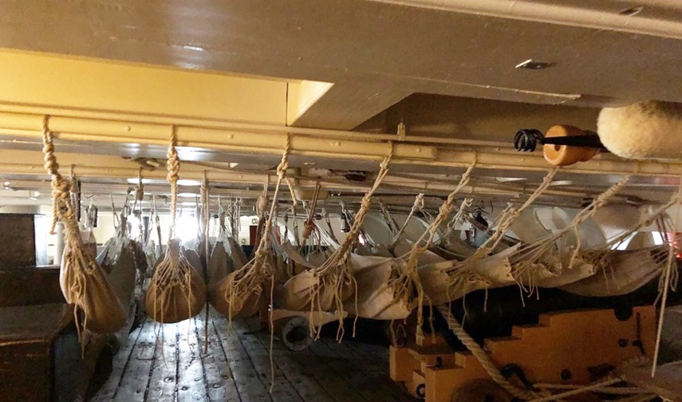

Slide 39
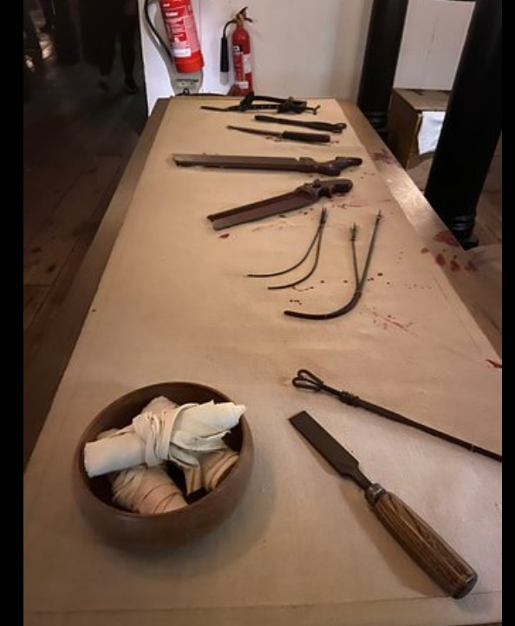
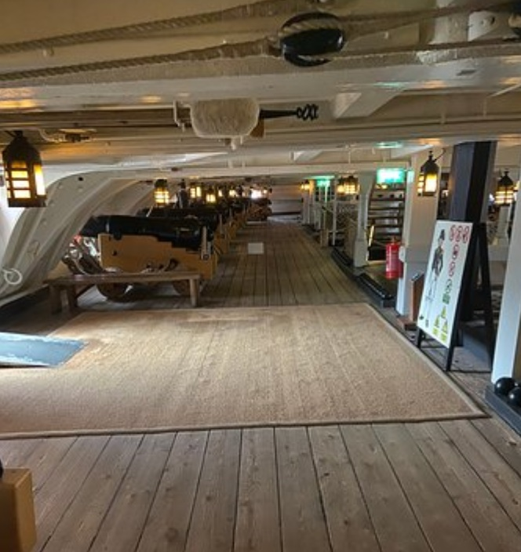

Slide 40
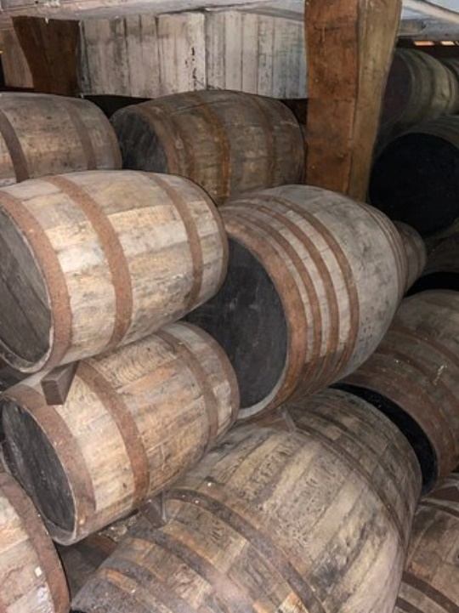
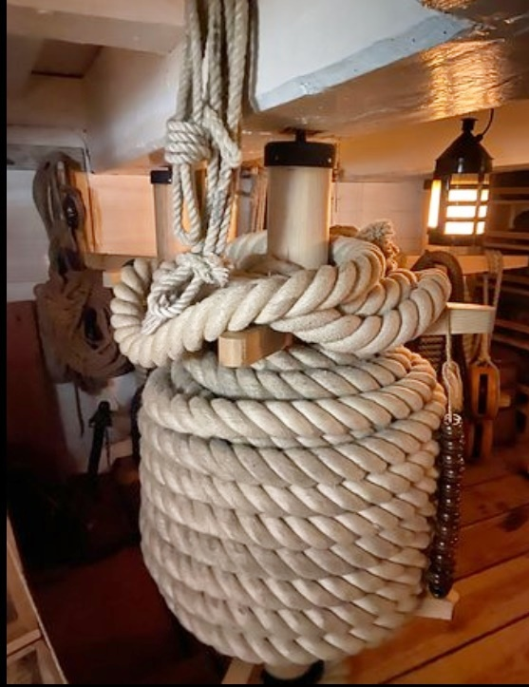

Slide 41
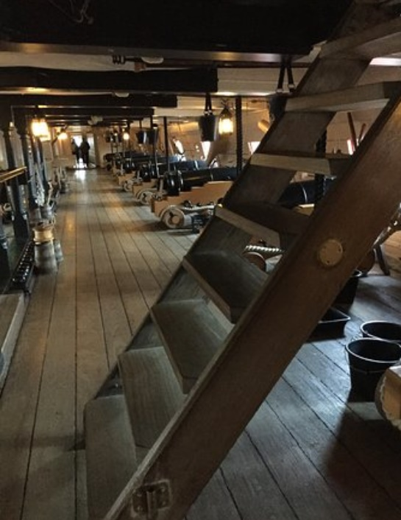
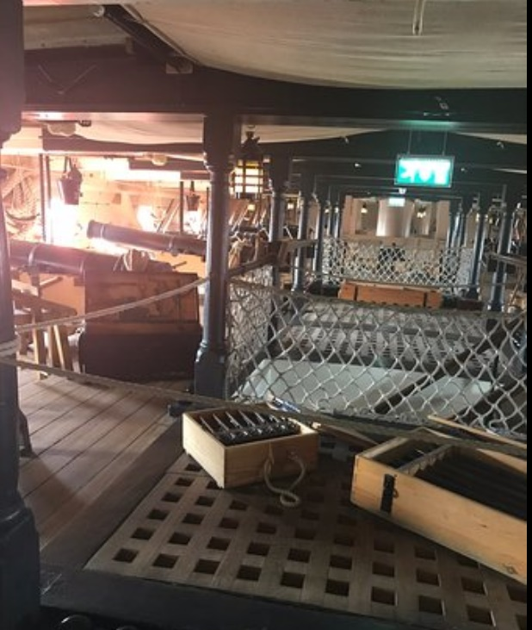

Slide 42
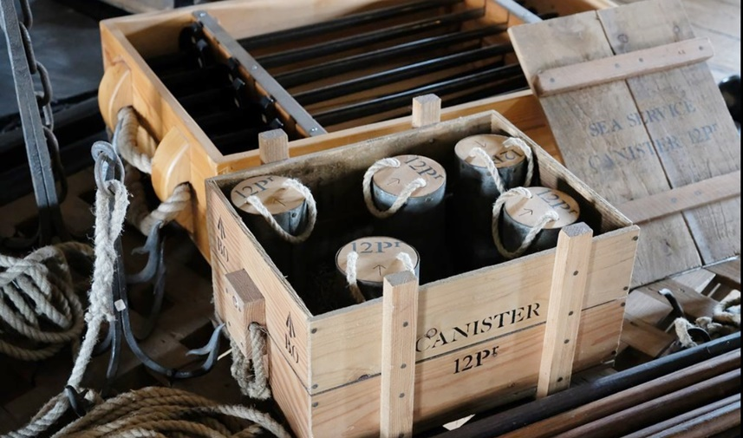

Slide 43
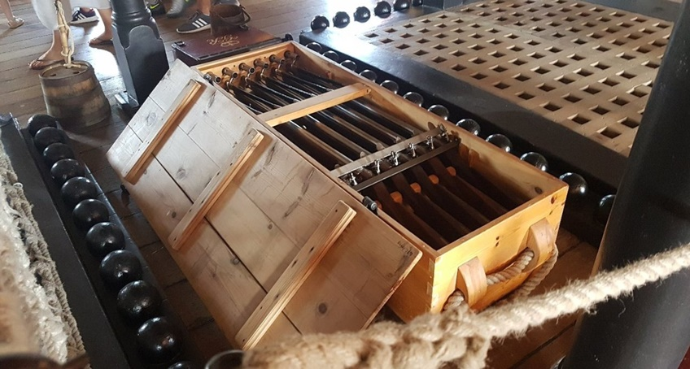

Slide 44
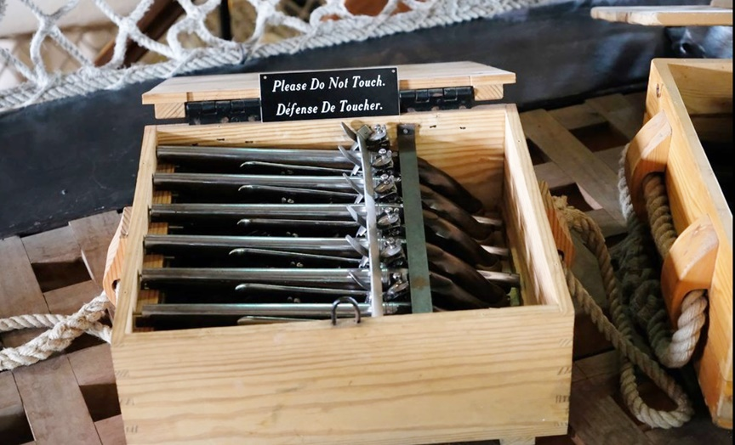

Slide 45
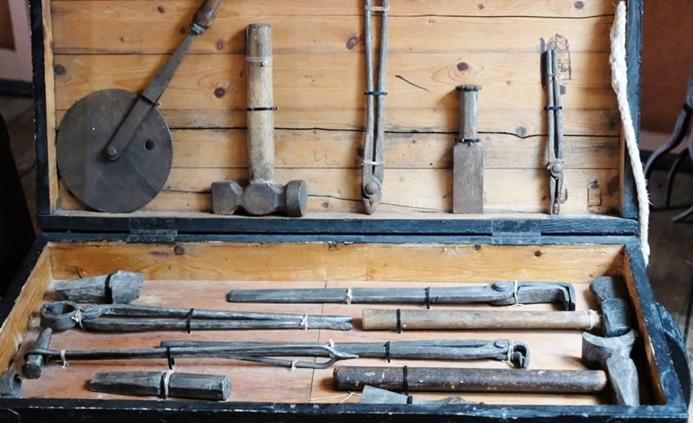

Slide 46
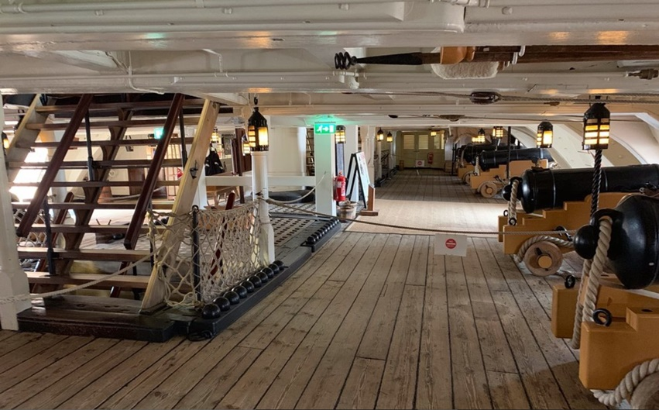

Slide 47
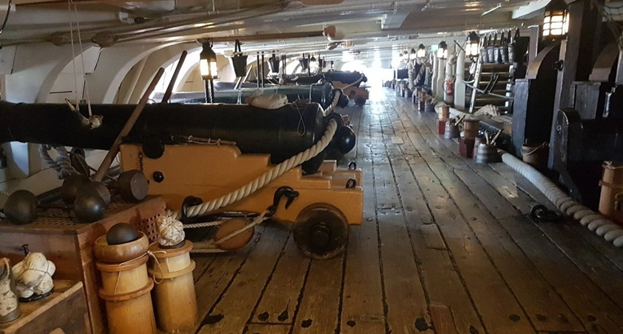

Slide 48
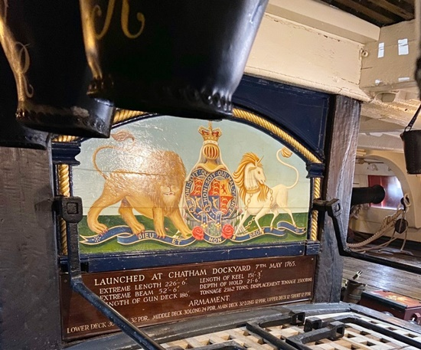

Slide 49
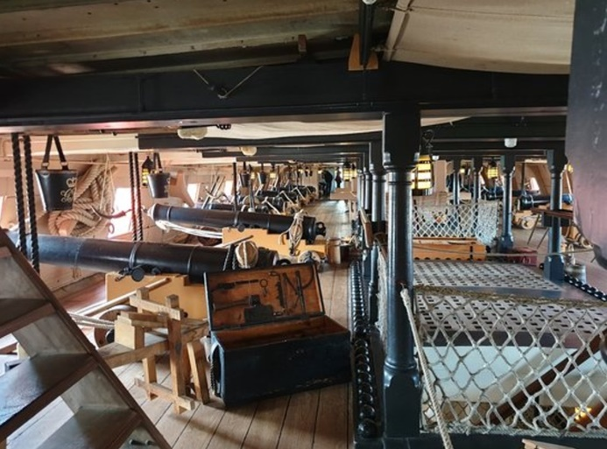

Slide 50



Slide 51



Slide 52


Slide 53


Lugar donde murió Horatio Nelson
Horatio Nelson

Slide 54

La muerte de Horatio Nelson

Slide 55

El Victory en la Batalla de Trafalgar, óleo de Joseph Mallord William Turner

Slide 56

GRACIAS POR TU VISITA
Y QUE TENGAS UN BUEN DÍA
VICTOR NOVELLÓN

Slide 57







¿Te ha gustado?
Puedes ver más entrando
Aquí
Además puedes recibir powerpoints en tu correo electrónico suscribiéndote aquí:

